Slide 1

Тема: Рациональное
Питание-основа
здорового образа
жизни ребенка.

Slide 2

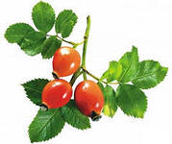


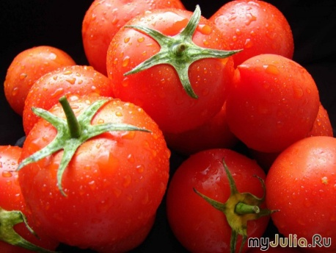
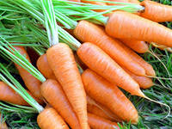
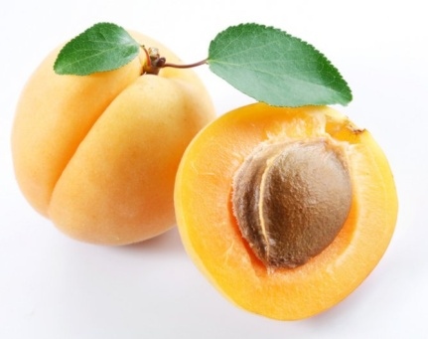
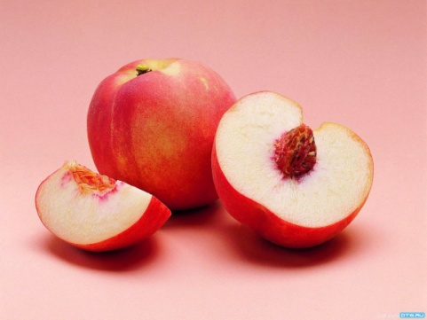
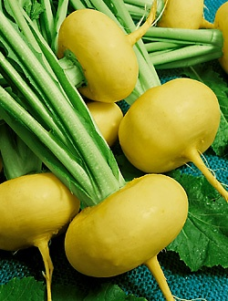
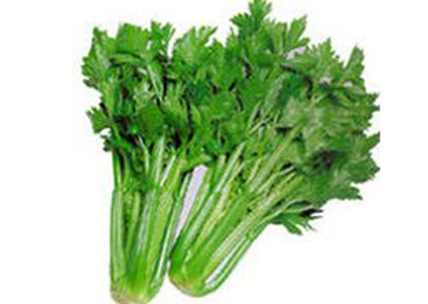
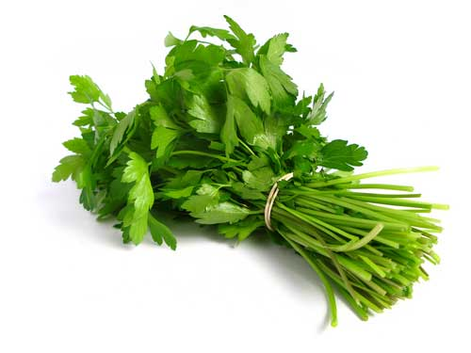

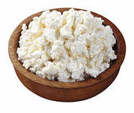

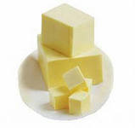
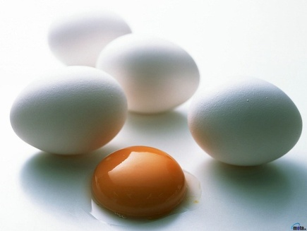
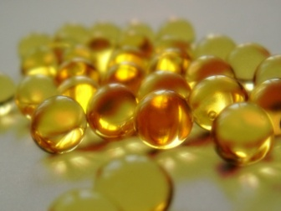
Витамин А
Важен для здоровья кожи
для хорошего зрения
для быстрого роста

Slide 3

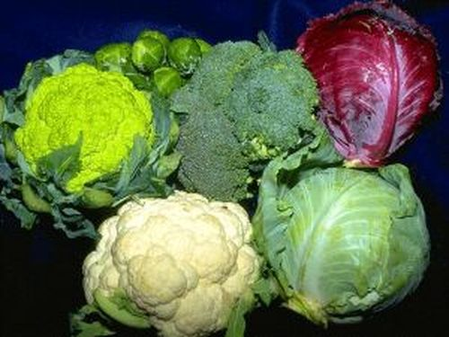
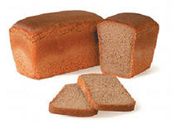
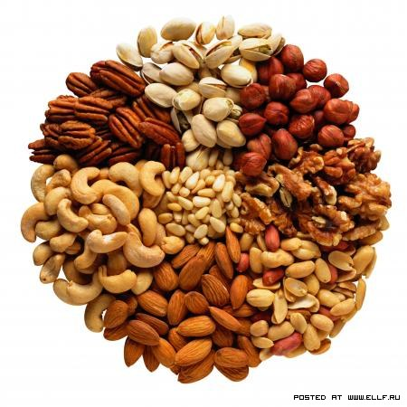
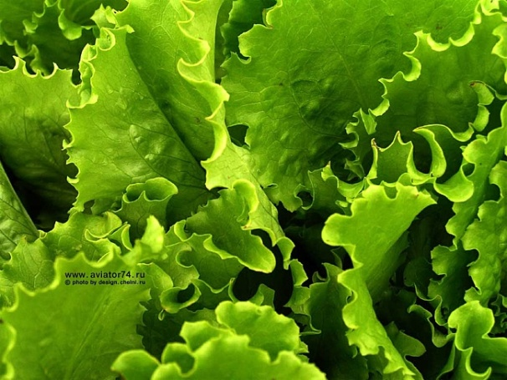
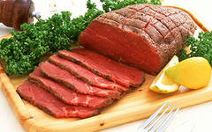
Витамин В
Способствует хорошей работе сердца
Укрепляет мышцы, нервы, волосы
Защищает от ядов

Slide 4
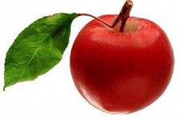

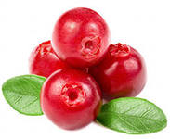
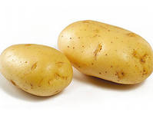


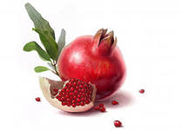

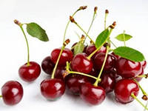
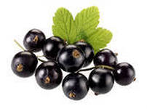
Витамин С
Укрепляет весь организм
Защищает организм от микробов и вирусов
Очищает кровь

Slide 5

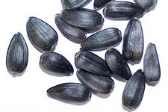
Витамин Е
Нормализует нервную и мышечную системы
Важен для здоровья кожи иволос
Защищает от вредных веществ
Обогащает кровь кислородом
Предотвращает развитие злокачественных и сердечно-сосудистых заболевания

Slide 6

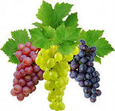

Витамин Р
Стимулирует обмен веществ
Обеспечивает здоровье крови

Slide 7
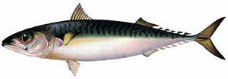
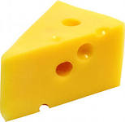


Витамин D
Необходим для нормального роста организма
Для розвития костей и зубов у детей
Учавствует в регуляции сердечных сокращений
Повышает иммунитет
Для нормальной работы функций щитовидной железы и процессов свертывания крови

Slide 8


